Slide 1
Registrazione …Registro CONI 2.0
Modalità

Slide 2
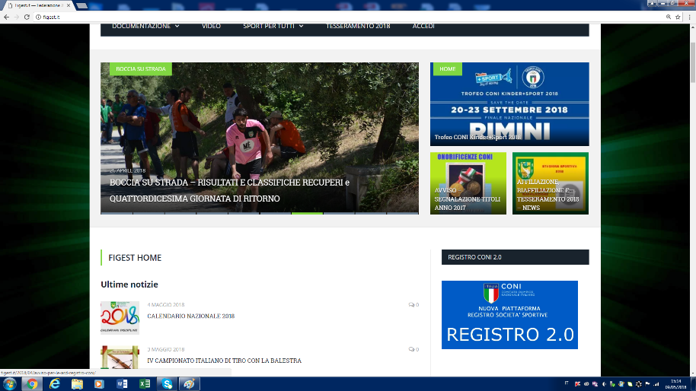
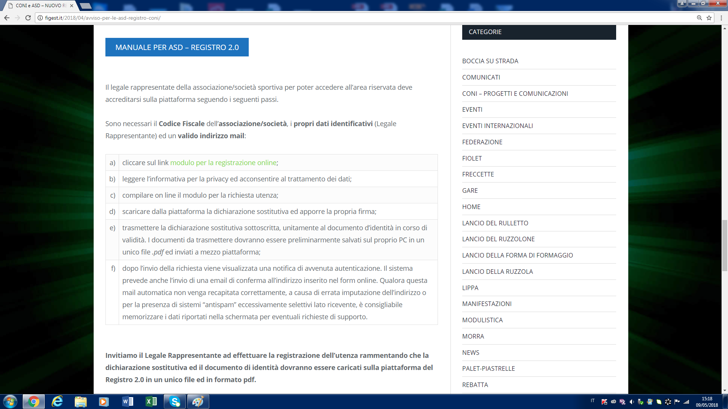
FASE 1: Aprire sito FIGeST , cliccare su Registro 2.0 a) Aperta al pagina , scorrere fino a:
Manuale per ASD – Registro 2.0 b) Leggere tutte le istruzioni e procurarsi tutti documenti richiesti del legale rappresentante c) cliccare sul link :Modulo per la registrazione on line

Slide 3
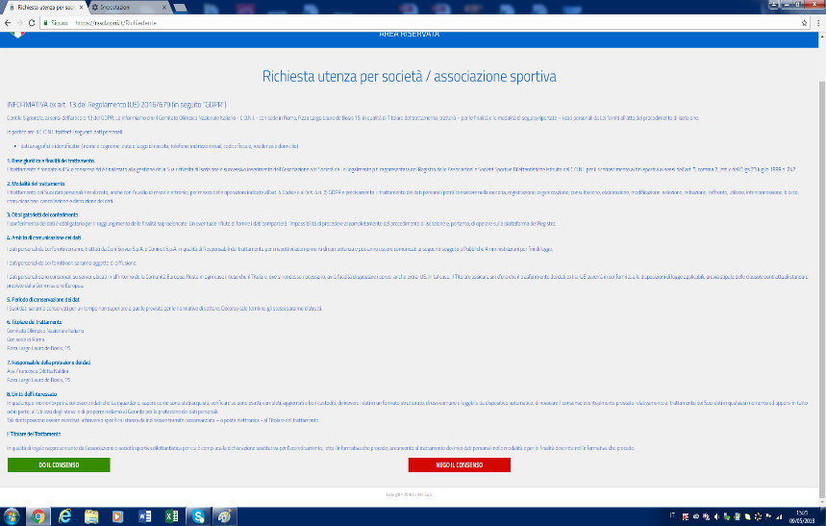
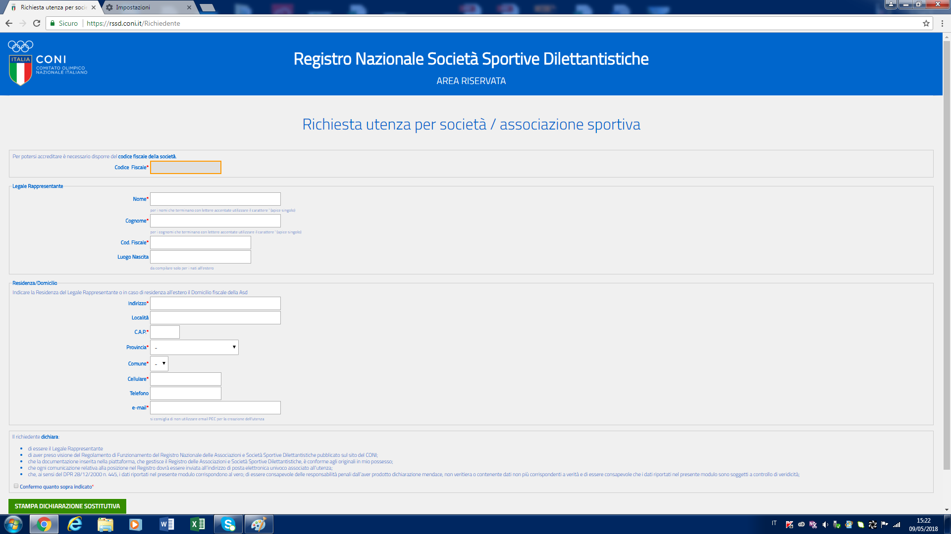
d) Il link apre la pagina :
Richiesta utenza per società/associazioni sportive leggere informativa e cliccare su : DO CONSENSO e) cliccando su do consenso si apre la pagina di registrazione.
Inserire dati richiesti : in primis n° p.iva o codice fiscale, che se giusti , quindi riconosciuti, vi permetterà di andare avanti inserendo tutti i dati richiesti.
NB: e necessario avere un indirizzo email di corrispondenza per la societa sportiva f) inseriti tutti dati mettere il segno di spunta sul x confermo quando sopra, poi cliccare su: Stampa Dichiarazione Sostitutiva

Slide 4

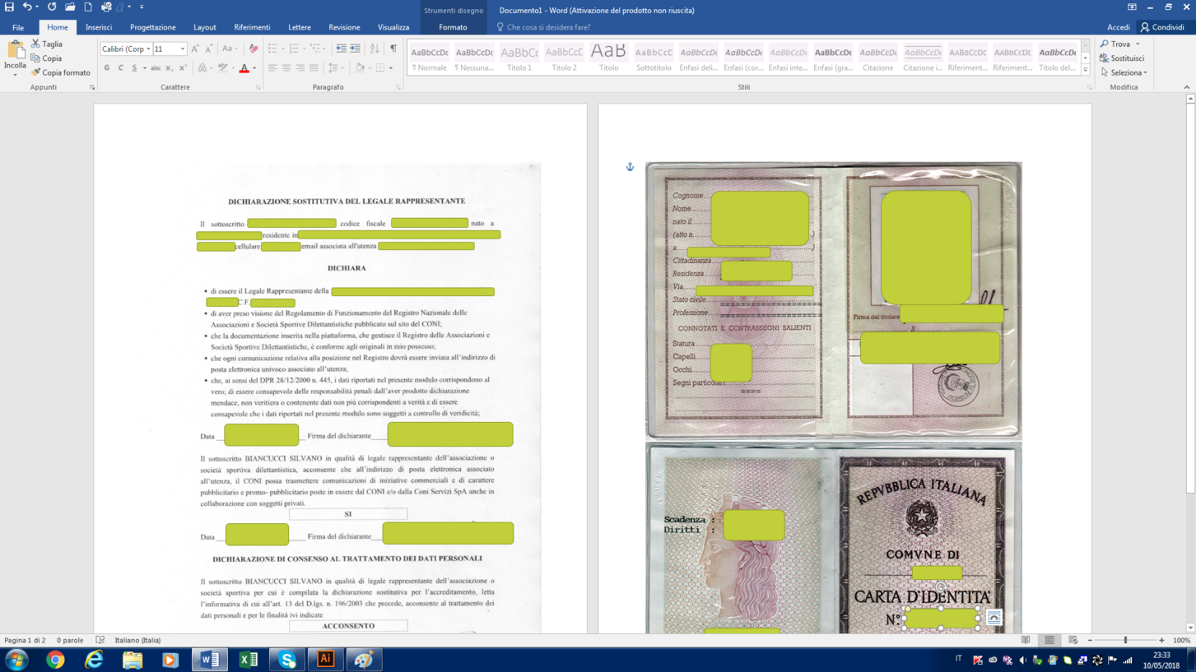
g) Stampata dichiarazione sostitutiva inserire data e firma di consenso sul modulo stampato, quindi scannerizzare il modulo firmato . h) il modulo firmato e il documento di identità per essere inserito sulla piattaforma del registro CONI 2.0 , devono essere in un unico file in formato pdf. Per fare questo e sufficiente aprire un documento vuoto in WORD , inserire le due immagini e salvare in pdf i) tornare sulla piattaforma CONI, caricare il file pdf secondo istruzioni, inserire il codice di sicurezza che il programma vi mostra e dare invio, a caricamento avvenuto il programma vi comunica della riuscita della registrazione e vi da i dati di accesso per il futuro rientro. ..:» username e password « che dovete salvarvi .

